Slide 1
Ενολοιόντα εστέρων και συμπύκνωση Claisen
Λ. Χατζηαράπογλου

Slide 2
Συμπύκνωση Claisen

Slide 3
Μηχανισμός συμπύκνωσης Claisen
Δημιουργία ενολοιόντος εστέρα
Πυρηνόφιλη προσθήκη
Απόσπαση

Slide 4
Η απόσπαση πρωτονίου από τον κετοεστέρα επηρεάζει την ισορροπία
Πρωτονίωση

Slide 5
β-Δικαρβονυλικές ενώσεις

Slide 6
ρετρο συμπύκνωση Claisen

Slide 7
Μικτή συμπύκνωση Claisen

Slide 8
ενδομοριακή συμπύκνωση Claisen
(Συμπύκνωση Dieckmann)

Slide 9
Θεωρητικά δύο πιθανά προιόντα…
Αλλά μόνο ένα δημιουργείται

Slide 10
Δημιουργία βιολογικών μορίων

Slide 11
Μικτή συμπύκνωση Claisen με κετόνες

Slide 12
Η συμπύκνωση Claisen
Οδηγεί πάντα σε 1,3-δικαρβονυλική ένωση
Συμμετέχει πάντα ένας τουλάχιστον εστέρας
Η καρβονυλική ένωση που δημιουργεί το ενολοιόν περιέχει δύο όξινα
α-υδρογόνα
4. Στη περίπτωση μικτής Claisen, το ένα συστατικό δεν πρέπει να μπορεί να
κάνει αυτοσυμπύκνωση
Ρετροσύνθεση
Προτιμητέα οδός:

Slide 13
Χρησιμοποιώντας είτε συμπύκνωση Claisen είτε συμπύκνωση Dieckmann
Ρετροσυνθετική ανάλυση

Slide 14
σύνθεση α
σύνθεση β

Slide 19
Αυτή η αλδολική αντίδραση
είναι γνωστή ως αντίδραση
Reformatsky

Slide 20
β-Δικαρβονυλικές ενώσεις

Slide 22
Αλκυλίωση β-δικαρβονυλικών ενώσεων

Slide 23
Αποκαρβοξυλίωση 3-κετο οξέων

Slide 24
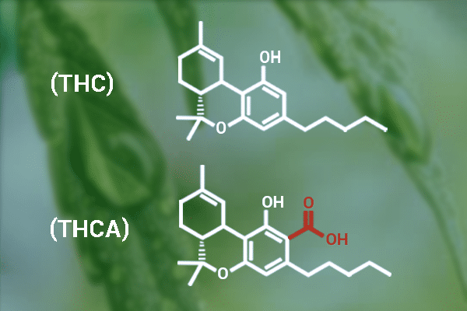
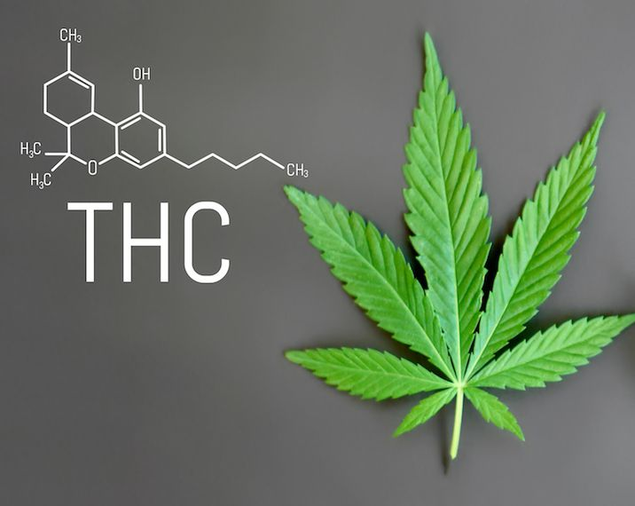
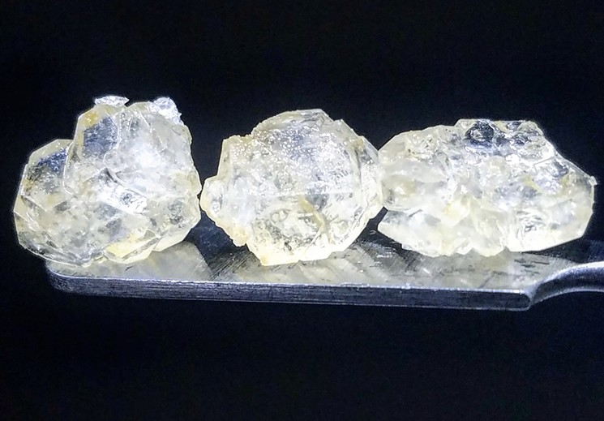
Decarboxylation

Slide 25

Αποκαρβοξυλίωση

Slide 26
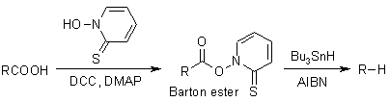
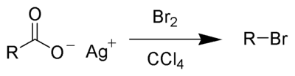
Barton αποκαρβοξυλίωση
Hunsdiecker αντίδραση

Slide 28
Μηχανισμός αποκαρβοξυλίωσης

Slide 29
Χρήση ακετοξικού εστέρα → υποκατεστημένη μεθυλο κετόνη

Slide 31
Χρήση μαλονικών εστέρων→ υποκατεστημένα οξικά οξέα

Slide 33
Σύνθεση του κυκλοεξανοκαρβοξυλικού οξέος

Slide 34
Σύνθεση:

Slide 35
Michael προσθήκη
Δακτυλοποίηση Robinson

Slide 36
Ισοδύναμα ακυλο ανιόντων
Ισοδύναμα ανιόντων ακυλίου ή
μεταμφιεσμένα ανιόντα ακυλίου

Slide 37
Τα 1,3-διθειάνια είναι ισοδύναμα ακυλο ανιόντων

Slide 39
Άλατα θειαζολίων

Slide 40
μηχανισμός

